Slide 1
Как написать и подать статью
Инеш Кенжина
специалист по обучающим программам
и наукометрии
Inesh.kenzhina@clarivate.com
Inesh.kenzhina@clarivate.com

Slide 2
Алгоритм публикации в журналах с импакт-фактором
Процесс публикации:
Выбрать
журнал
Оформить статью по правилам журнала
Статья принята к
публикации
Отказ в публикации
Отправить статью на рецензию в журнал
Доработка статьи

Slide 3
Процесс подачи оформления и подачи статьи
Зарегистрироваться на сайте журнала (часто требуют e-mail организации)
Нажать кнопку new submission и начать подавать статью
Скачать template (формат Latex (журналы СНГ) или Word)
Иногда нет образца, тогда нужно внимательно читать требования и скачать уже опубликованные статьи в этом журнале и оформить по примеру
Внимательно прочитать какие требования к загрузке файлов

Slide 4
Дополнительные файлы необходимые для загрузки статьи
Выбираем только файлы со звездочкой или с пометкой required.
Optional files - по желанию (graphical abstract, схемы)
Cover Letter
Highlights
Желательные или нежелательные рецензенты
Ключевые слова
Полная информация о соавторах
Картинки или таблицы отдельно в требуемом формате

Slide 5
Что указывать в Cover Letter (сопроводительное письмо)?
Как Вас зовут, где и над чем работаете (должность, тема исследования)
Вежливая просьба редактору рассмотреть статью
Обозначение актуальности, фокус
Обозначить тонкие моменты (совпадения со своими (или не своими) предыдущими статьями, секретная информация (название фирмы-производителя) и т.д.)
Английский язык в Cover Letter должен быть хорошим и выверенным (первое впечатление)

Slide 6
Что указывать в Highlights?
Highlights – краткие пункты, о чем исследование (главное, что получили в ходе исследования)
Irradiation with Fe⁷⁺ ions (1.5 MeV/nucleon energy, fluence 1×10¹¹- 1×10¹³ ion/cm²).
Increase in irradiation dose leads to change in structure microstresses.
The largest macrostresses concentration is seen at 1×10¹³ ion/cm² irradiation dose.
Decrease in thermal conductivity is due to increase in defects after irradiation.

Slide 7
Что нужно знать о соавторах?
Соавторов может быть неограниченное количество в разумных пределах
Необходимо знать e-mail адреса, аффиляции и адреса организаций соавторов
Это можно менять во время рецензирования (первая, вторая правка рецензентов ) НО НЕ ПОСЛЕ ОПУБЛИКОВАНИЯ СТАТЬИ

Slide 8
Подводные камни в процессе рецензирования
Длительное время рецензирования (6-8 месяцев)
Неоднократное рецензирование
Противоречивое рецензирование
Рецензент может намекать процитировать свои работы, чтобы повысить СЕБЕ индекс Хирша
Возникают вопросы к английскому языку, оформлению статьи

Slide 9
Лучшие практики и рекомендации
НАПИСАНИЕ СТАТЬИ

Slide 10
Структура статьи

Slide 11
Название: примеры
Как вам кажется, какой вариант названия наиболее удачен?

Slide 12
Название: примеры

Slide 13
Название: рекомендации

Slide 14
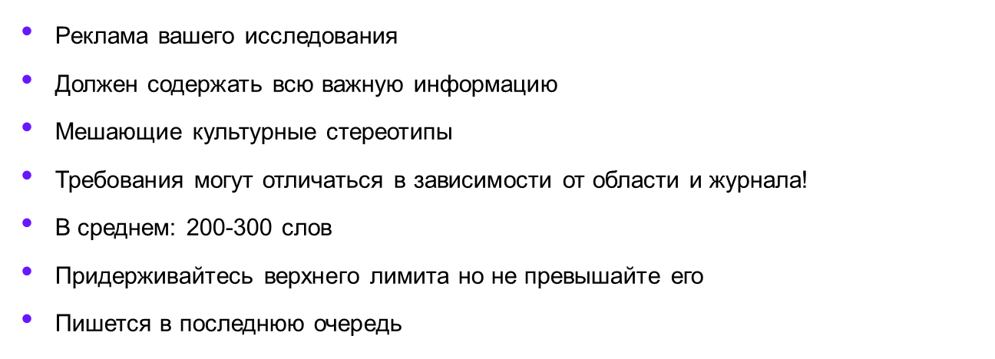
Абстракт (краткая аннотация): рекомендации

Slide 15
Ключевые слова

Slide 16
Структура статьи
I | Introduction
M | Methods
R | Results
A | (and)
D | Discussion

Slide 17
Общие советы по общепринятым правилам современного научного английского языка

Slide 18
Библиография

Slide 19
Как улучшить английский язык в статьях
Использовать дополнительные инструменты, такие как EndNote. Они позволяют создавать собственную библиотеку из нужных научных работ и делать заметки о том, как выдержки из статей могут быть использованы в дальнейшем.
Специально разбирать язык статей в целевых журналах. Постарайтесь понять структуру текстов: фокусируйтесь в первую очередь на том, как авторы излагают идеи, а не на точном понимании самих идей.
Использовать дополнительные инструменты, чтобы улучшить выбор слов и разнообразие предложений. Например, онлайновая база данных Corpus of Contemporary American English содержит подборку исследовательских статей (содержащих 112 миллионов слов) с функцией поиска, где можно вводить отдельные слова и узнавать, что обычно употребляется вокруг этого слова. Так можно разобраться, как другие исследователи строят свои предложения.
https://corpus.byu.edu/coca/

Slide 20
Спасибо за внимание!

